Slide 1

Методические условия при организации образовательного процесса
в ГАПОУ СО «ТИПУ «Кулинар»
Бугуева Л.В. заместитель директора
по учебно-методической работе

Slide 2
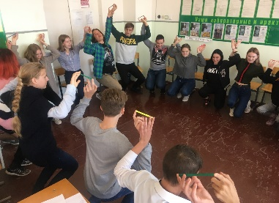
Основной целью профессионального образования ГАПОУ СО «Техникум индустрии питания и услуг «Кулинар» является создание педагогических условий для формирования личности профессионала, конкурентоспособного на рынке труда, носителя профессиональной культуры, субъекта профессиональной деятельности, обладающего современным экономическим мышлением, набором универсальных способов деятельности, позволяющим встраиваться в различные социально-профессиональные роли, менять выполняемые виды трудовой деятельности, быть успешным в ситуации неопределенности.
Субъектно-личностные
(воспитание оптимизма, профессионализма, создание доверительных отношений в процессе совместной деятельности студентов и педагогов и др.)
Педагогические
условия эффективности профессионального образования
Социально-культурные
(создание комфортной и насыщенной атмосферы в процессе образовательной деятельности и др.)
ФГОС
общие и профессиональные компетенции
Методические
(повышение уровня образования и педагогической культуры педагогов, родителей, формирование творческого потенциала педагогов и студентов др.)

Slide 3
Модель процесса профессионального образования в
ГАПОУ СО «Техникум индустрии питания и услуг «Кулинар»»
«Детский сад-школа-абитуриент-студент – выпускник»
Профессиональное самоопределение
Профессиональное становление
Профессиональная адаптация
Профессиональное совершенствование
Работа с ДОУ
Работа со школьниками
Профессиональные пробы
Десять важных шагов к успеху
Профессиональная адаптация
Профессиональные конкурсы
Практико-ориентированная деятельность. Демоэкзамен
Психологическое сопровождение
Квалификация педагога
Исследовательская деятельность
Наставничество

Slide 4
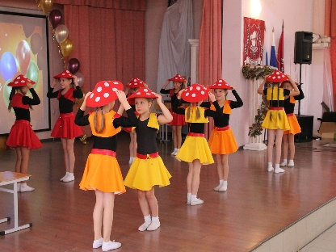
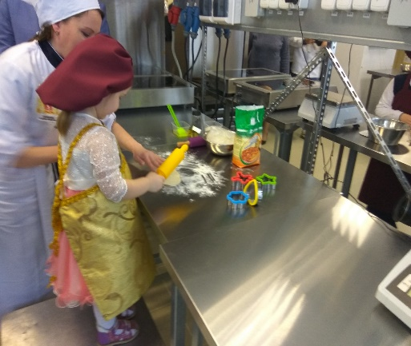
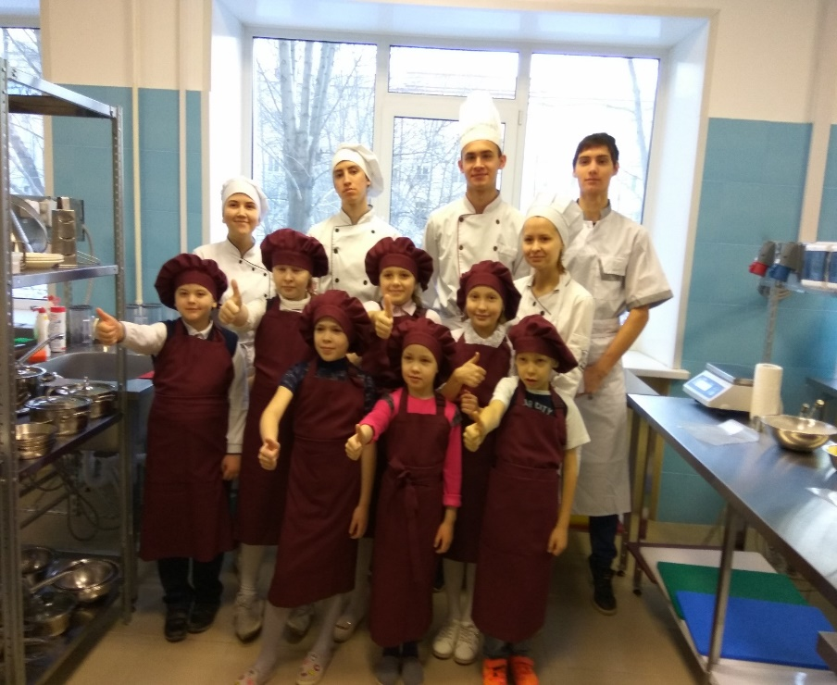
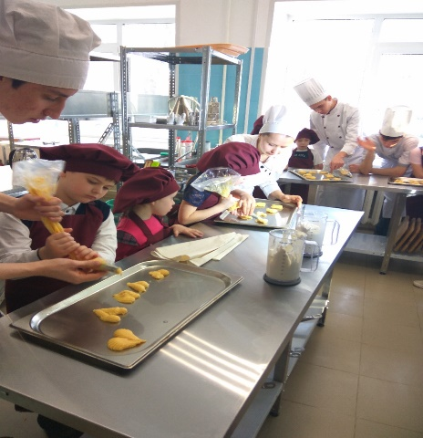
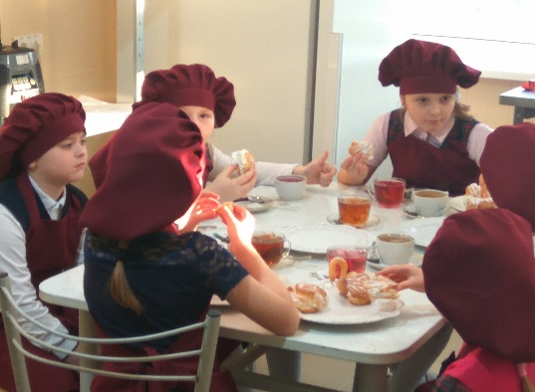
Работа с дошкольниками
Детская кулинарная школа
Гости из детского сада
поздравляют первокурсников
Первые шаги в кулинарном творчестве

Slide 5
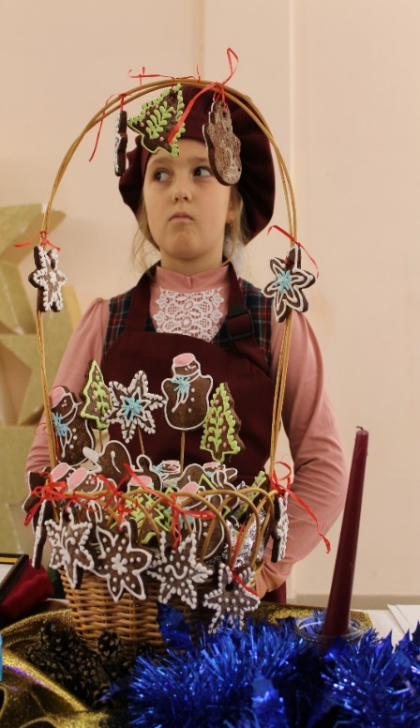
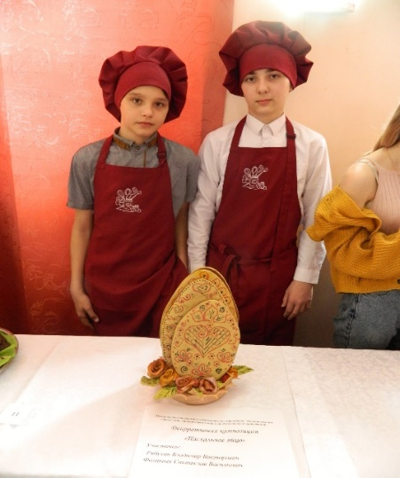
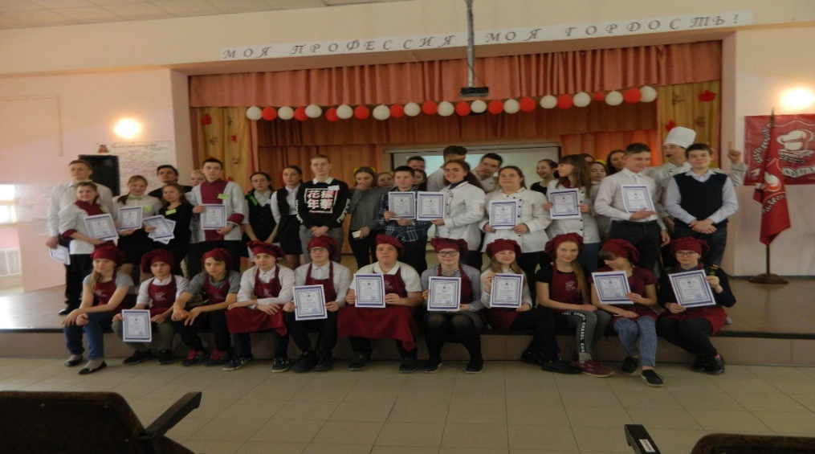
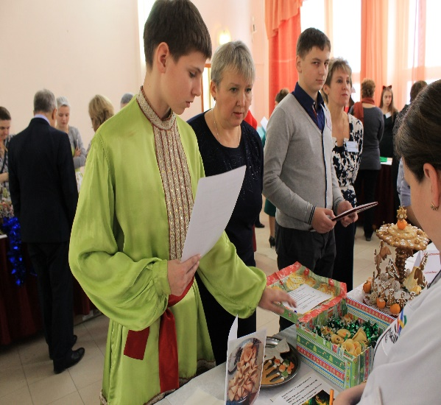
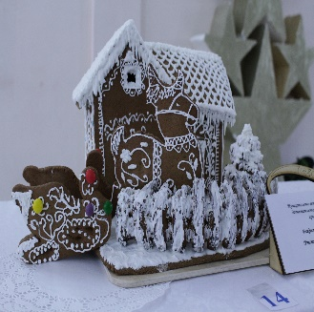
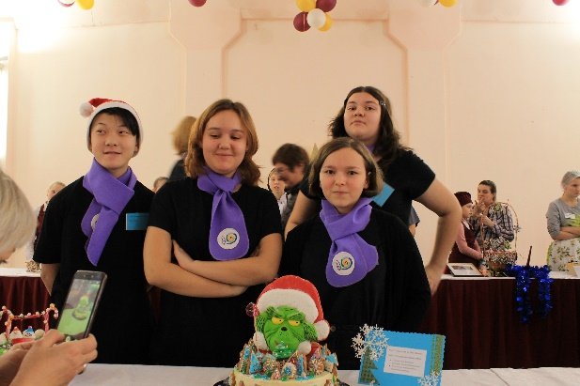
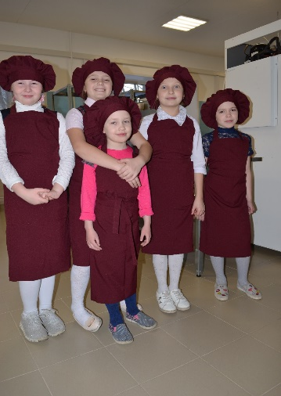
Фестиваль кулинарного творчества для школьников

Slide 6
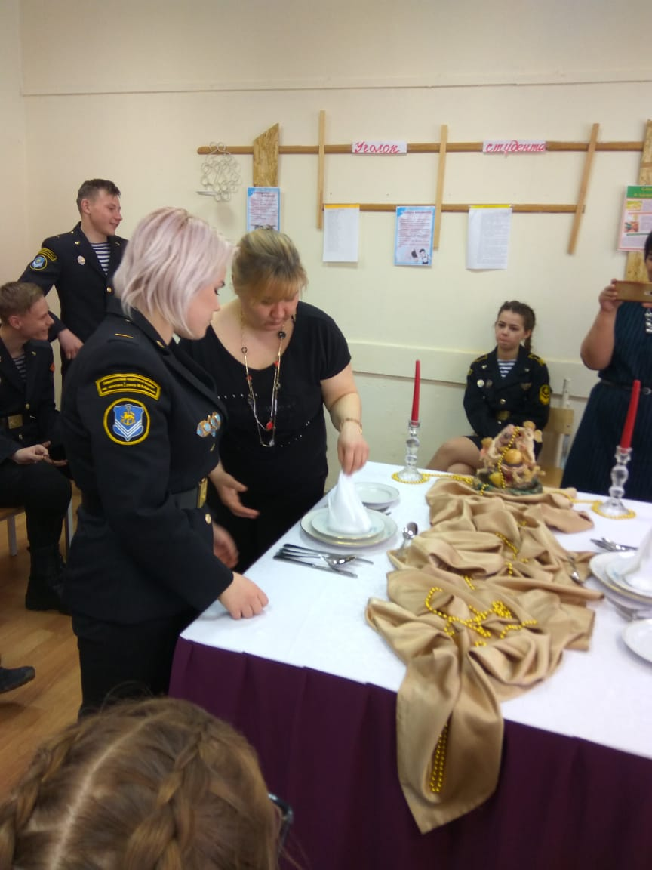
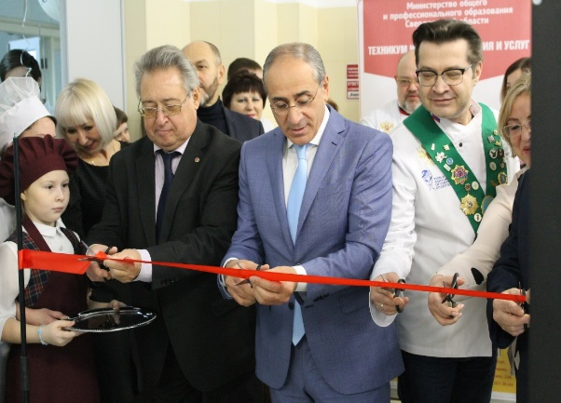
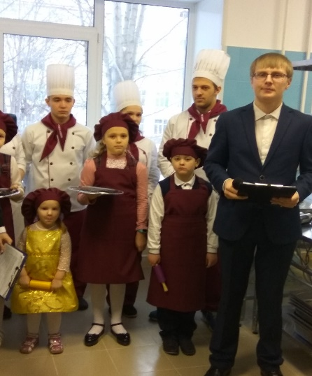
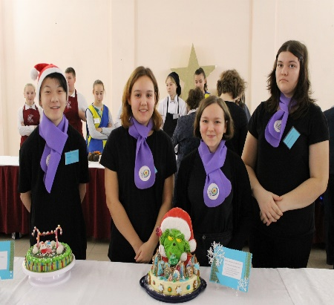
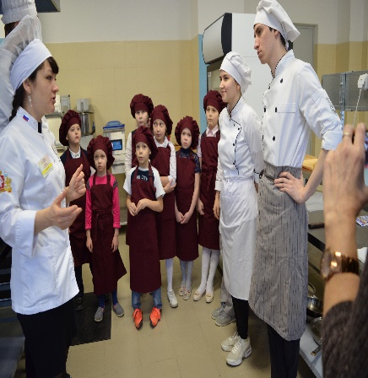
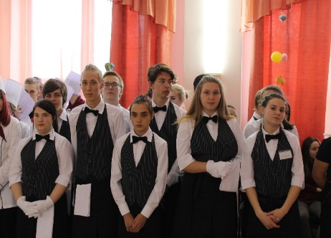
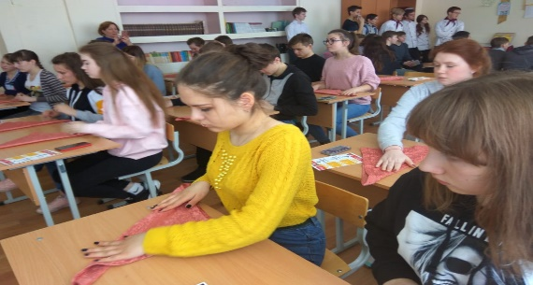
Мероприятия по профориентации
Новые формы профориентационной работы.
Мастер – классы студентов со школьниками (первые профессиональные пробы), участие в акции «День без турникета», Мобильные бригады.
Проект по медиаобразованию: выпуск, газет, публикация статей, видеосюжеты о жизни техникума.
Проект «Билет в будущее».
Посвящение в студенты - коллективное выпекание блинов……
Открытие лаборатории поварского и кулинарного дела
День без турникета
Посвящение в студенты

Slide 7
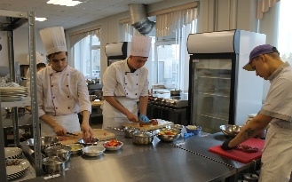
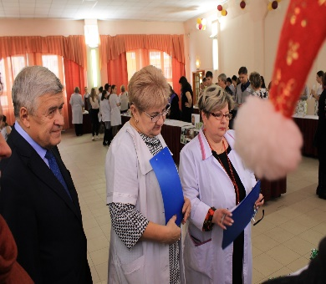
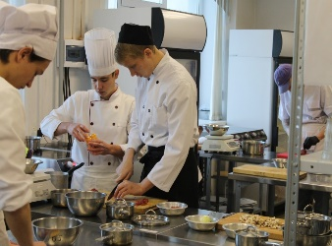
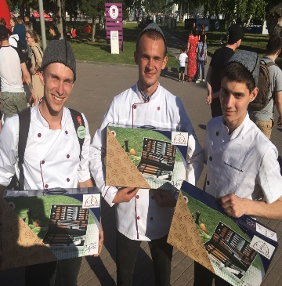
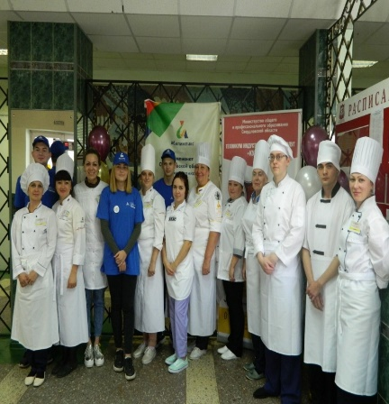
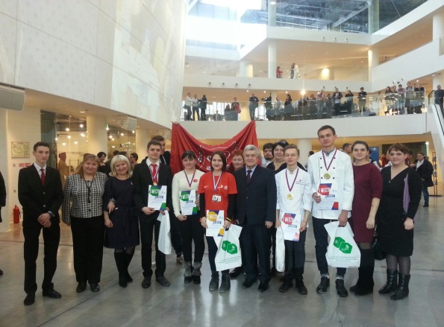
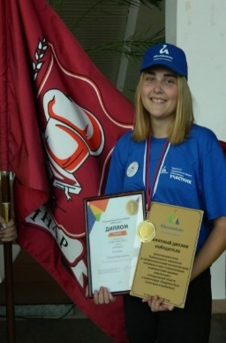

Участие в конкурсах, олимпиадах, чемпионатах
Конкурсы профессионального мастерства: Евразия Фест, Четвертый НАЦИОНАЛЬНЫЙ ЧЕМПИОНАТ «АБИЛИМПИКС» Международный Фестиваль Барбекю, Конкурс «Сервировка как искусство», посвящается празднованию Международного Дня Повара, Олимпиады профессионального мастерства, Выставка «Русское застолье» в рамках дня открытых дверей, Третий Фестиваль кулинарного мастерства среди обучающихся 7-11 классов школ Свердловской области, региональный чемпионат «WorldSkills» «Навыки мудрых» (50+) по компетенции «Поварское дело», открытый Региональный Чемпионат «МОЛОДЫЕ ПРОФЕССИОНАЛЫ» (WORLDSKILLS RUSSIA) СВЕРДЛОВСКОЙ ОБЛАСТИ, Выставка «Сказы Бажова», Фестиваль Татарской кухни, Областной Фестиваль «Неделя Уральской кухни», Второй областной конкурс «Кулинарная галерея» среди обучающихся школ 7- 11 классов и студентов профессиональных образовательных учреждений Свердловской области,» и др.
Международный фестиваль Барбекю
2019 год -1 место
Победа в региональном
чемпионате «Абилимикс»

Slide 8
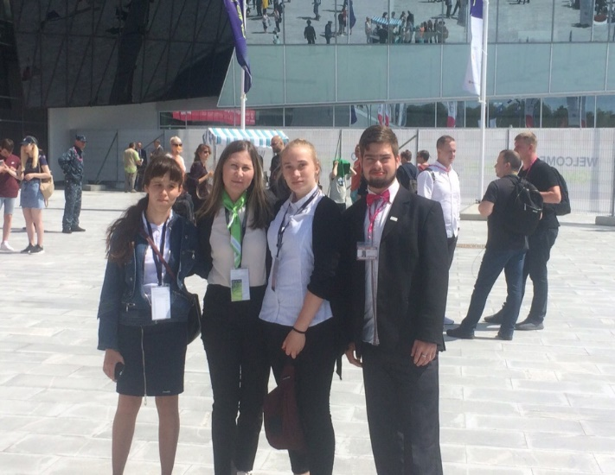
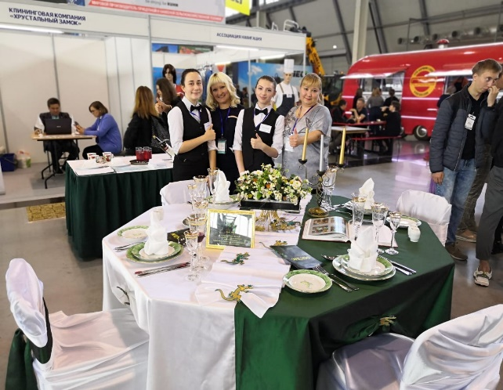
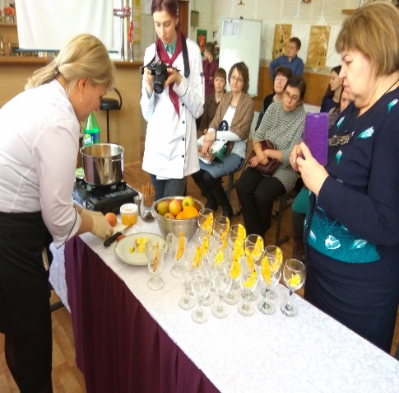
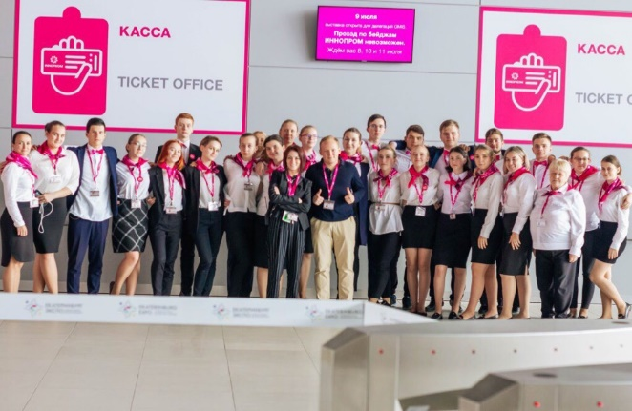
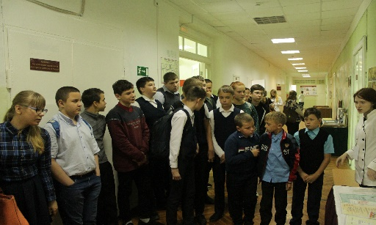
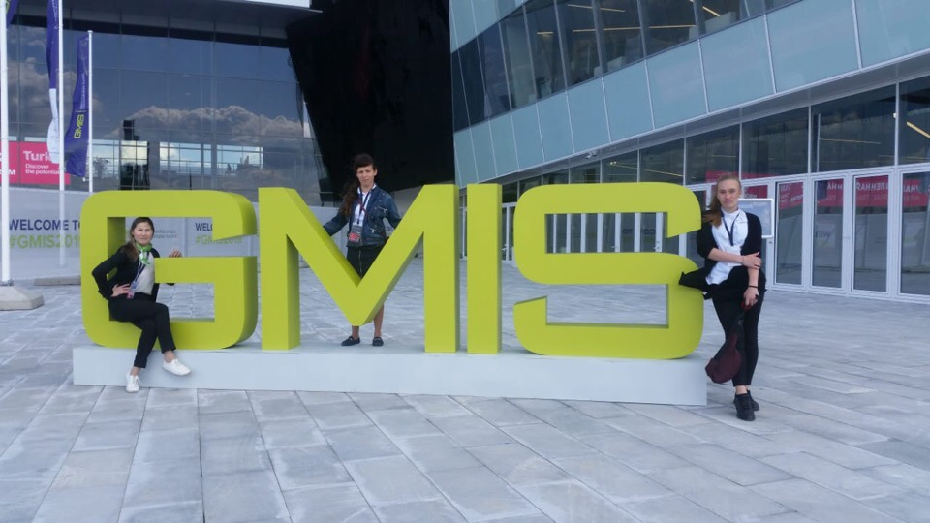
Выставки, мастер-классы
ИННОПРОМ 2019
Волонтеры на ИННОПРОМе

Slide 9
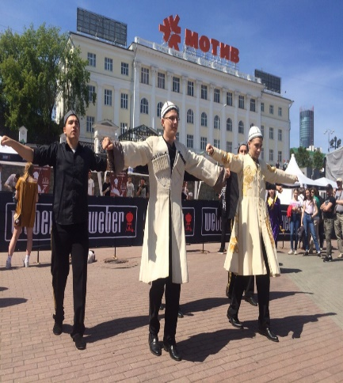
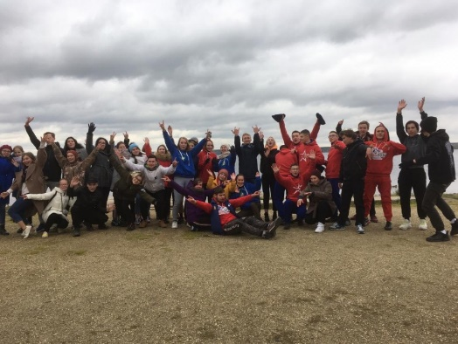
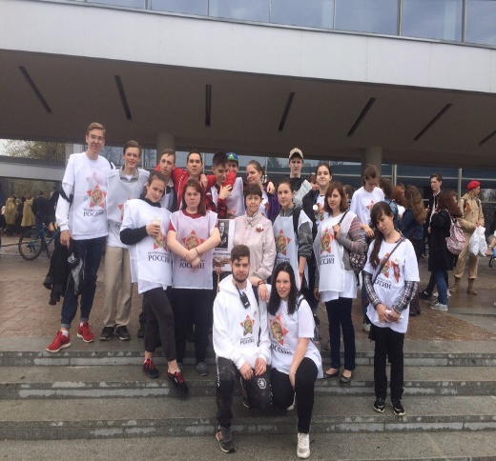
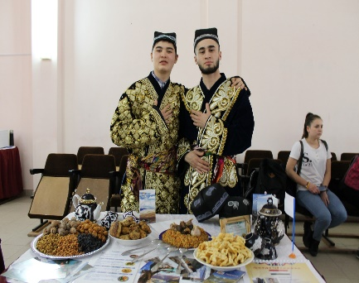
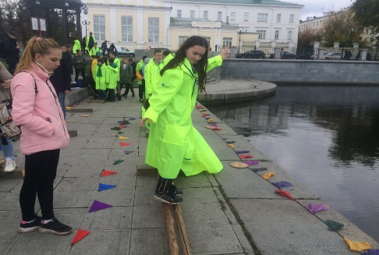
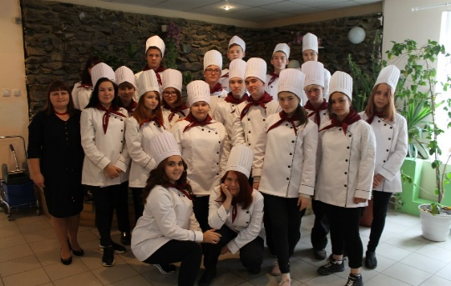
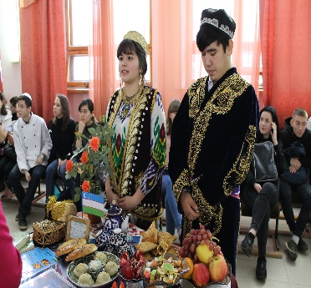
События, мероприятия (интернациональные, экологические)
День профессионально-технического образования
Экологический квест
Дни национальной кухни

Slide 10
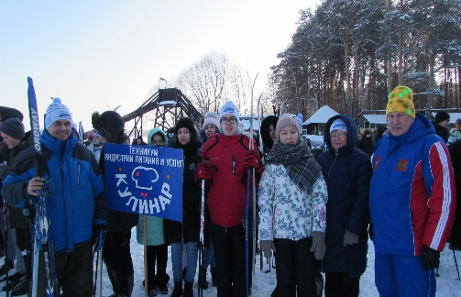
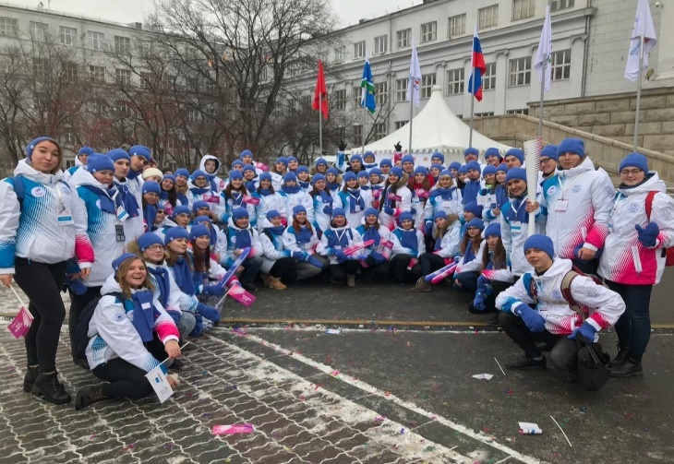
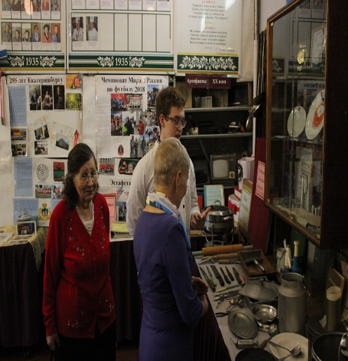
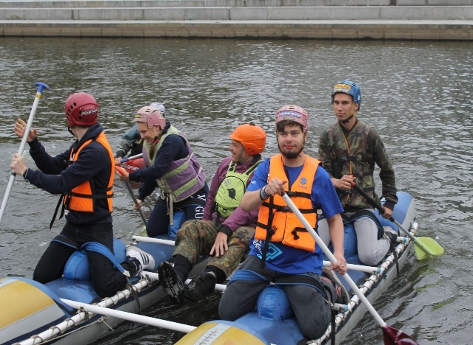
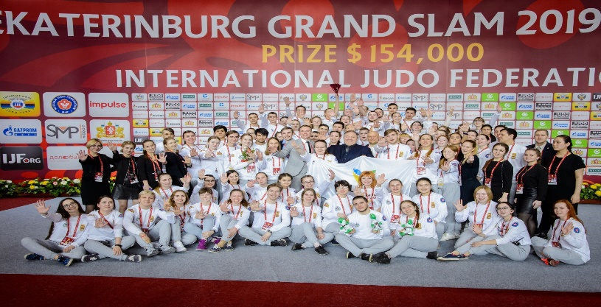
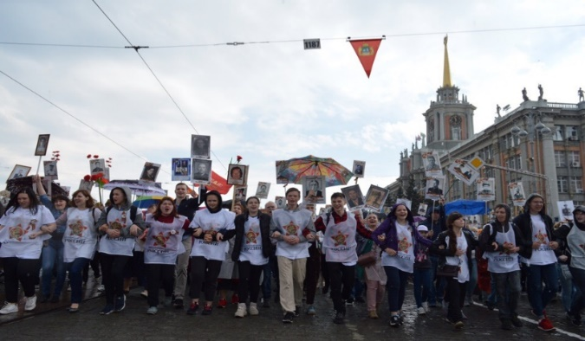
Патриотическое, спортивное-оздоровительное направления
Волонтеры встречают ветеранов
Эстафета огня 2019
Спорт и отдых
Бессмертный полк
Деятельность волонтеров

Slide 11
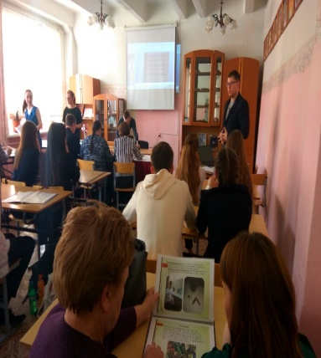
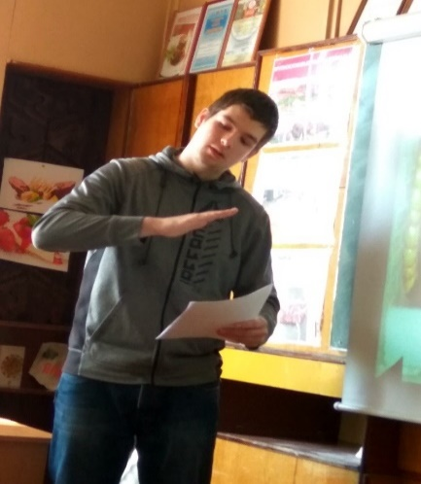
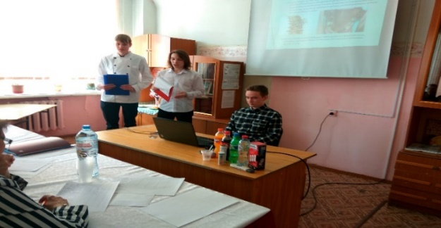
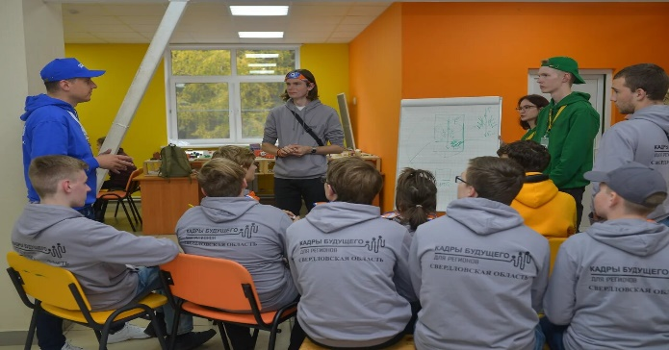


Научно-исследовательская деятельность, освоение предпринимательской деятельности
Научно-исследовательская конференция студентов УрФО
В ГАПОУ СО «ТИПУ «Кулинар»
Подготовка к конференции
Губернаторская школа «Кадры будущего для региона»

Slide 12









Практико-ориентированное обучение, ДЕМОЭКЗАМЕН
Демонстрационный экзамен 2019
Стажировка студентов в Чехии 2019
Стажировка преподавателей и студентов в Китае 2019

Slide 13






Эстетическое воспитание
Гимн Кулинара
Студенты поздравляют
педагогов с Днем учителя

Slide 14





Премии и стипендии
Победители и призеры конкурса на получение премии Губернатора Свердловской области 2018
Губернаторские стипендиаты - 2019
Конкурс «Евразия Фест 2019»
Навыки мудрых 2019
Победа на региональном чемпионате
Конкурс «Шеф-а-ля рус 2019»

Slide 15




Наставничество
Наставничество процесс добровольческой (волонтерской) деятельности и может рассматриваться, как способ:
• строить социальные отношения;
• применять на практике свои моральные и религиозные принципы;
• получать новые навыки;
• найти поддержку и друзей;
• почувствовать себя способным что-то совершить.
Метод работы с обучающимися с ОВЗ в малых группах с элементами наставничества.
Проектная деятельность по профессиональному воспитанию
в общежитии «Готовим сами»
Тьюторская поддержка малообеспеченных студентов, воспитатель
Сопровождение: педагог-группа студентов
Обеспечение продуктами
Организация приготовления еды
Коммуникации, взаимовыручка, взаимопомощь
Тьюторская поддержка, сурдопереводчик
Проект «Наставник» (сопровождение студент-студент)
Организация питания
Специальные устройства «Диалог»- для глухих студентов и радио-класс «Индиго» для слабослышащих студентов.
Медицинское сопровождение
Специальная группа по физической культуре
Конкурс ГАПОУ СО «Техникум индустрии питания и услуг «Кулинар» «Лучший наставник - 2019»
Номинации: «Лучший наставник в научно-исследовательской деятельности молодежи 2019»
«Лучший наставник молодых педагогов-2019»

Slide 16








Благодарю за внимание!

